Slide 1




UI/UX 웹 디자인 리퍼블리싱
2팀
STEAM
2팀: 김다영, 박채영, 양하늘, 이영민, 최준혁

Slide 2






CONTENTS
목차
'STEAM' 선택 이유
01
왜 'STEAM' 사이트를 채택하였는지.
정보구조설계 및 와이어프레임 제작 의도
02
정보구조설계 및 와이어프레임 페이지 설계한 의도는 무엇인가.
디자인 시안 구성 및 포인트
03
웹 디자인 시안 및 웹 디자인의 포인트는 어떻게 구성되어있는가.
향후 계획 및 QNA
04
향후 어떻게 해 나갈 것인지와 그에 관련한 질의응답.
2팀 - STEAM

Slide 3





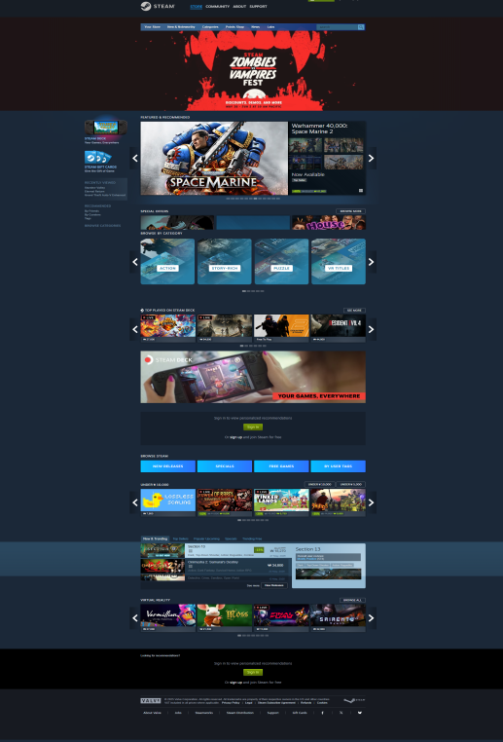


01. 왜 'STEAM' 사이트를 채택하였는지.
'STEAM' 선택 이유
01
지저분한 내비게이션 바
무작위로 어지럽게 나열되어 있는 글로벌 메뉴 바
복잡하게 되어 있음
글씨가 많이 작아 가독성이 현저히 떨어짐
눈에 띄는 문구가 전혀 없음
02
사용자에 대한 배려심 부족
처음 사이트를 이용하는 사용자에게 다소 어려움이 있음
어느 것에 손을 대야할지 감도 안 잡힘
로그인 페이지가 작게 되어있어 로그인하는 데에도 어려움이 있음
03

Slide 4
1. 스팀 선정 이유
2. 정보 구조 설계
3. 메인 페이지 설명 ( 섹션 별로 기존 사이트 + 벤치마킹 > 와이어프레임, 시안 2~3p로 보여주면 될듯? **디자인 시안은 기능 구현위주로 설명)
4. 서브 페이지 설명( 성격 비슷한 페이지끼리, 마찬가지로 기존 사이트 + 벤치마킹 먼저 보여주고 와이어프레임, 시안 **디자인 시안은 기능 구현위주로 설명)
1. 유저 관련 : login, signup, mypage, 프로필수정
2. 쇼핑 흐름 : store, 게임정보창, 구매창
3. 콘텐츠 탐색 : ranking, community(news, review)
4. 고객지원 : qna, notice
5. 브랜드 소개 : story.html

Slide 5
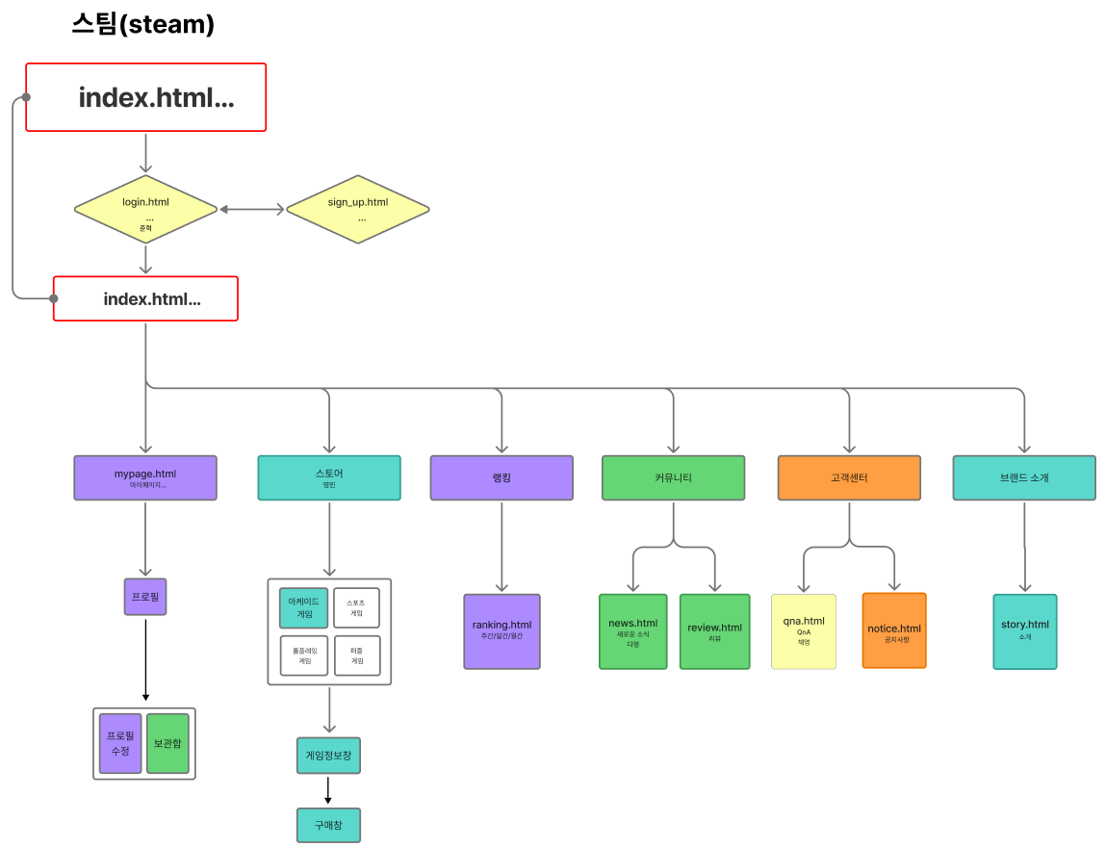
02. 정보구조설계
정보 구조 설계
04

Slide 6



02. 정보구조설계 및 와이어프레임 페이지 설계한 의도는 무엇인가.
정보구조설계 및 와이어프레임 제작 의도
01
정보구조설계
HEADER, CONTENTS, FOOTER 3가지를 사용
HEADER 안에 NAVIGATION을 추가
CONTENTS 안에 SECTION 3가지를 나뉘었음
03
와이어프레임
불 필요한 글로벌 메뉴 과감히 삭제
'FIGMA' 를 통해 타 게임 사이트들 벤치마킹
메인 메뉴 및 서브 메뉴 당 각 10 개씩 벤치마킹
02
INDEX 및 내비게이션
로그인 전 / 후 페이지
마이페이지 - 프로필 - 프로필 수정, 보관함
스토어 - 게임 카테고리 - 게임정보창, 구매창
랭킹
커뮤니티 - 뉴스(새로운 소식), 리뷰
고객센터 - QNA, 공지사항
브랜드 소개
05

Slide 7

02. 메인페이지_header
Main_header
- 기존 steam header
기존의 steam은 글로벌 내비게이션 + 로컬 내비게이션 구조
┗ 글로벌 내비게이션은 지나치게 단순하게 구성 되어있음.
┗ 반면 로컬 내비게이션은 과도하게 복잡한 구성
∴ 글로벌 내비게이션은 너무 단순하고, 로컬 내비게이션은 복잡해서 사용자 경험에 큰 혼란을 줌
06

Slide 8
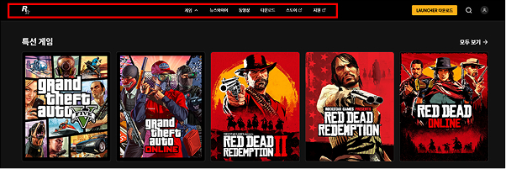

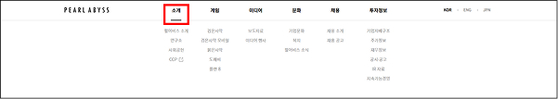
02. 메인페이지_header
Main_header
- 벤치마킹
좌측 로고 및 내비게이션 메뉴 위치
헤더 우측 로그인버튼 디자인 및 위치
네비게이션 메뉴 마우스 호버 시 메뉴 아래에 선 하나가 중간에서 좌우로 펼쳐지듯이 생성
07

Slide 9
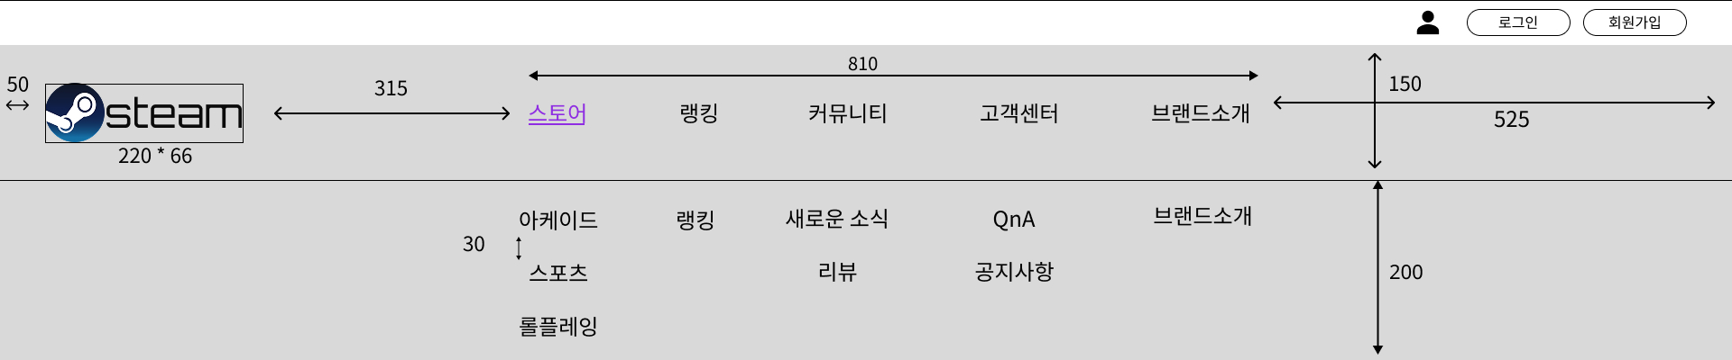
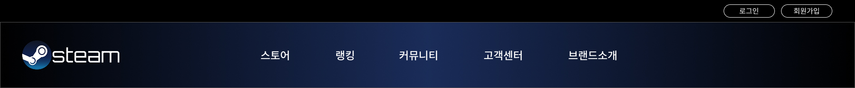
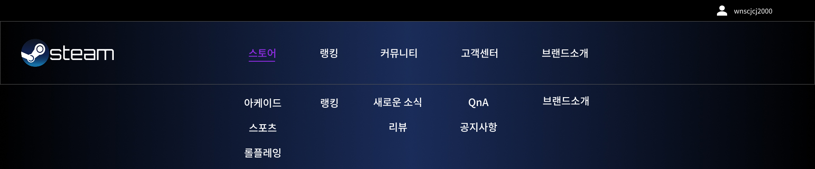
02. 메인페이지_header
Main_header
WireFrame
Design
현재 페이지 표시 ex) 리뷰 페이지로 이동 시 커뮤니티에 밑줄 표시
로그인 상태에 따른 메뉴 변경
스크롤에 따른 헤더 숨기기 / 보이기
메뉴 hover 시 delay 애니메이션
04

Slide 10
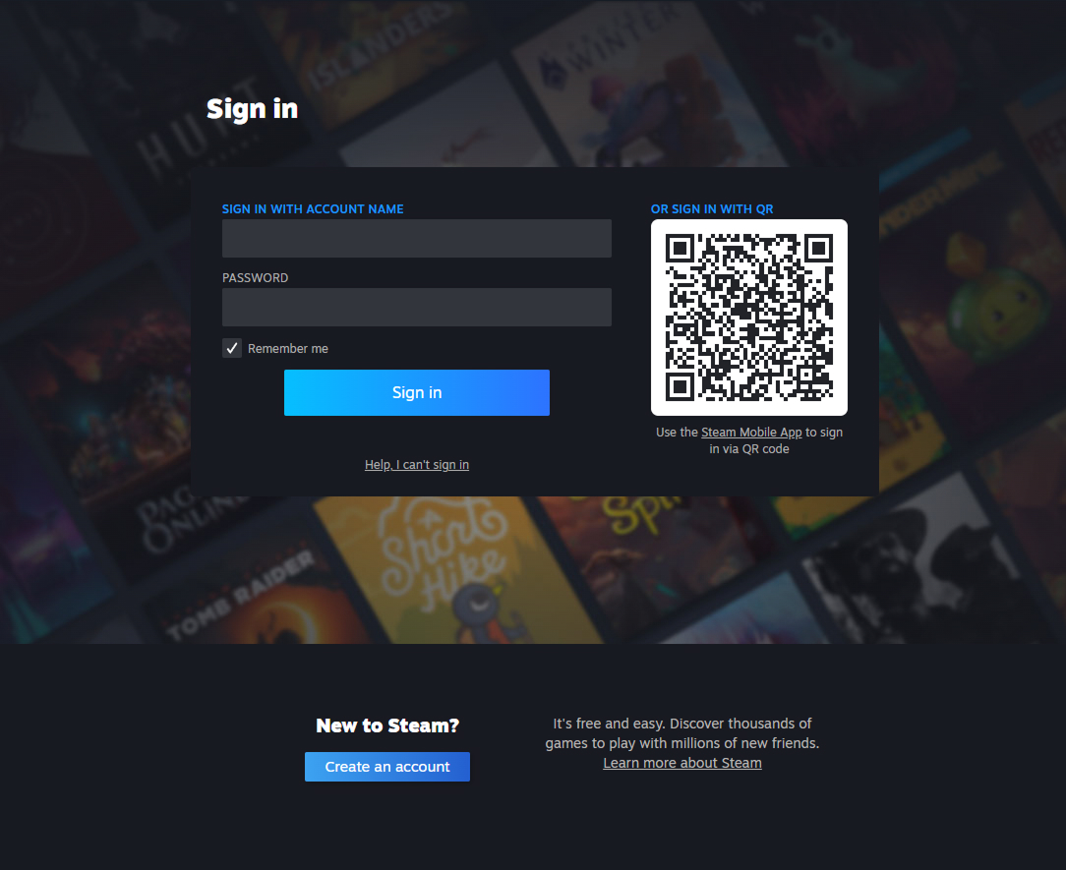
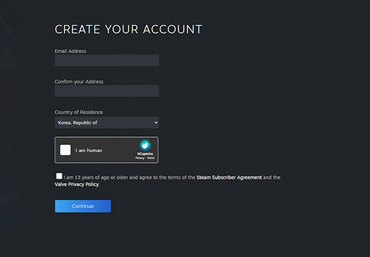
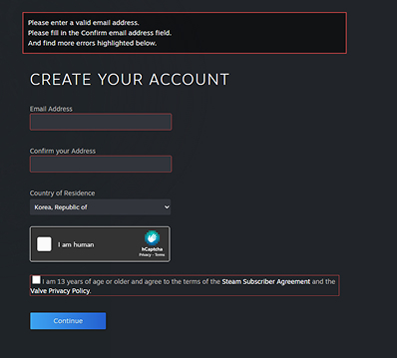
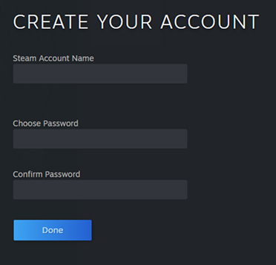
02. 서브페이지_login
Main_header
기존 login 페이지
기존 sign_up 페이지
04

Slide 11
02. 서브페이지_login / sign_up
Login / sign_up
04

Slide 12






03. 웹 디자인 시안 및 웹 디자인의 포인트는 어떻게 구성되어있는가.
디자인 시안 구성 및 포인트
리모델링 한 'STEAM' 사이트의 특징
ADOBE AI 사이트를 이용한 배경 이미지 추출 및
제작
1
CONCEPT
-미래지향적, 사이버틱 요소
SITE COLOR
MAIN: 보라
SUB: 남색
POINT: 검정
사이트 배경에 도형을 덧대고, 투명도를 60%로 하여 배경의 쩅한 느낌을 조금 죽여 가독성을
높임
2
내비게이션 바가 한 눈에 들어올 수 있도록
큼지막하게 디자인 하였음
3
06

Slide 13
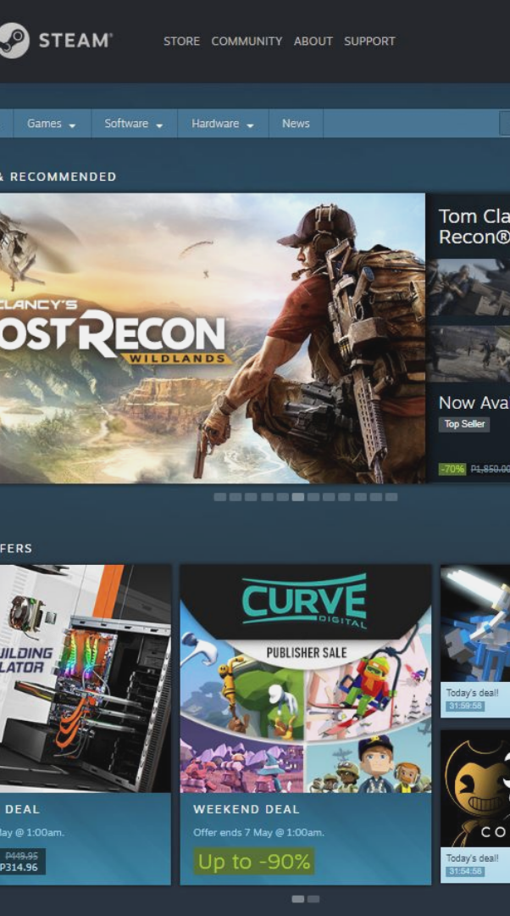



04. 향후 어떻게 해 나갈 것인지와 그에 관련한 질의응답.
향후 계획 및 QNA
앞으로의 계획?
메인 및 서브 시안 제작을 최종적으로 완성
'VSCODE' 를 사용하여 코딩 및 반응형 웹 페이지 제작
조금씩 수정해나가며 완성도를 더욱 높임
07

Slide 14
02. 정보구조설계 및 와이어프레임 페이지 설계한 의도는 무엇인가.
정보구조설계 및 와이어프레임 제작 의도
01
정보구조설계
HEADER, CONTENTS, FOOTER 3가지를 사용
HEADER 안에 NAVIGATION을 추가
CONTENTS 안에 SECTION 3가지를 나뉘었음
03
와이어프레임
불 필요한 글로벌 메뉴 과감히 삭제
'FIGMA' 를 통해 타 게임 사이트들 벤치마킹
메인 메뉴 및 서브 메뉴 당 각 10 개씩 벤치마킹
02
INDEX 및 내비게이션
로그인 전 / 후 페이지
마이페이지 - 프로필 - 프로필 수정, 보관함
스토어 - 게임 카테고리 - 게임정보창, 구매창
랭킹
커뮤니티 - 뉴스(새로운 소식), 리뷰
고객센터 - QNA, 공지사항
브랜드 소개
08

